Slide 1
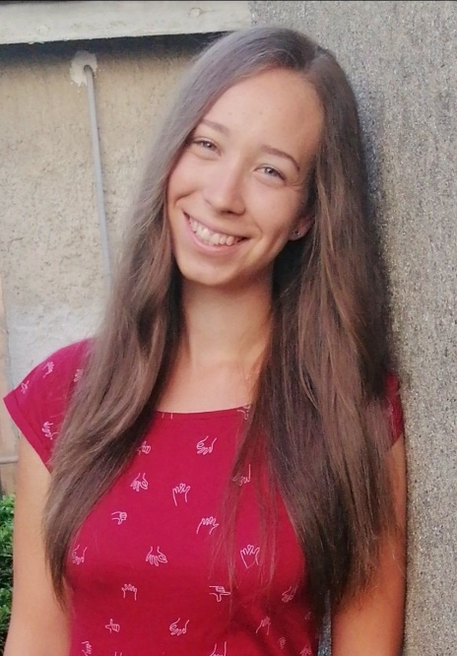
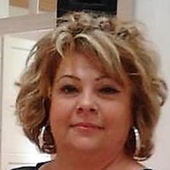
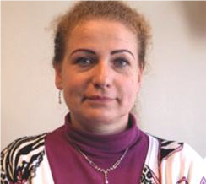

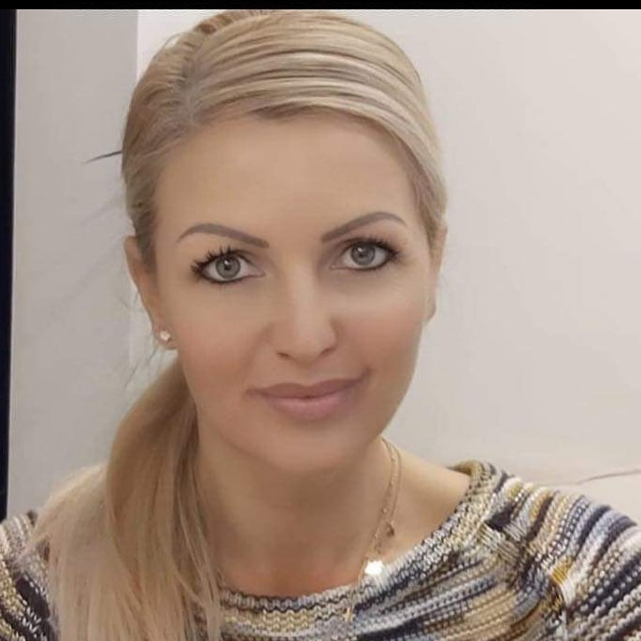
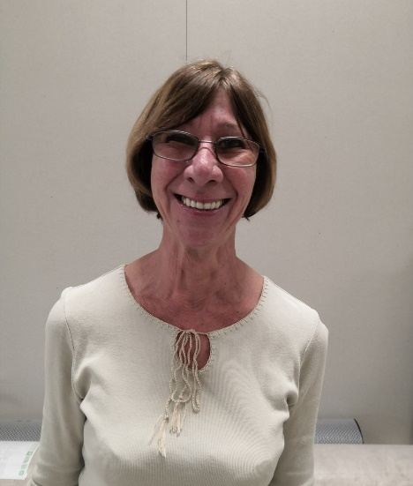
A Szalay Óvoda bemutatkozása a ZOOM felületen
Lantos Lászlóné Jutka
Vezető óvonő
Gulyás Ágnes
igazgató
Hornyák Mónika
óvonő
Szalay Óvoda szülői tájékoztatója
2021.04.07., 16:00 óra
Join Zoom Meeting
https://us02web.zoom.us/j/82250197981?pwd=Wmc4VHVvVWFvV1oxL25ydmFNZFFVZz09
Meeting ID: 822 5019 7981
Passcode: 992121
A kóddal telefonról csak fülhallgatóval lehet bejelentkezni.
A ZOOM alkalmazást le kell tölteni.
Várjuk a bejelentkezéseket !
Urbán Szilvia
angol nyelvi dajka
Czárán Eleonóra
Óvonő

